Slide 1
LCD module

Slide 2
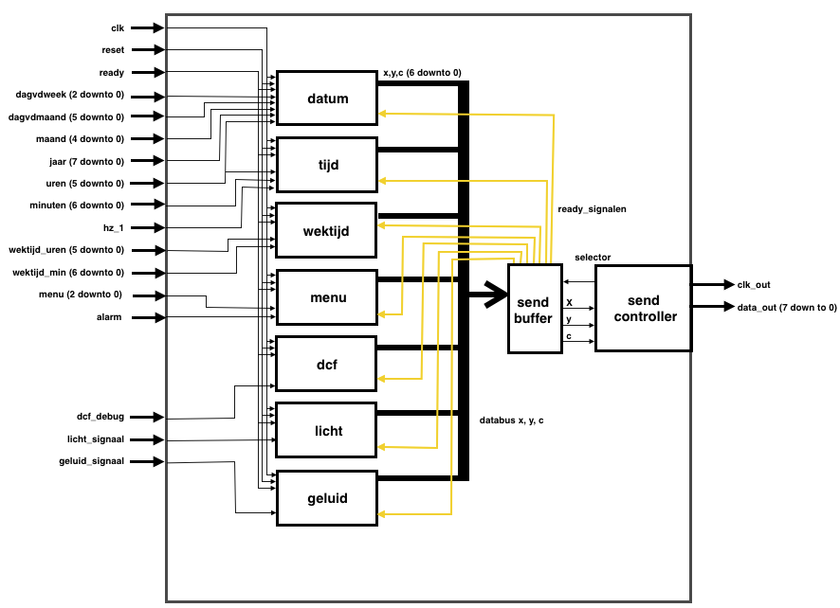
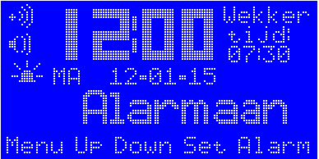
LCD
Het totale systeem
LCD MIDAS typenummer MC128064B6W-BNMLW
Chip geeft x-y positie met karakter
Atmega32-16pu met karakter bibliotheek en schrijf routine

Slide 3
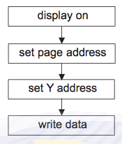

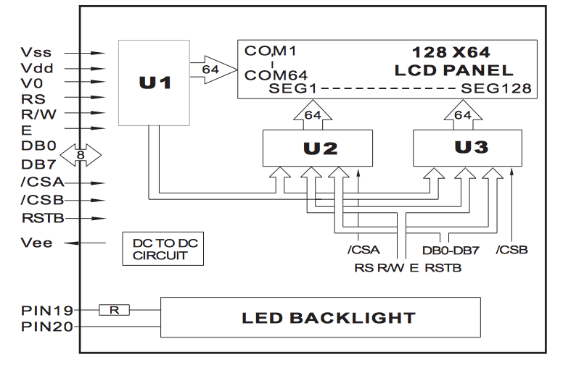
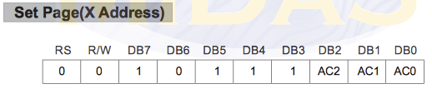
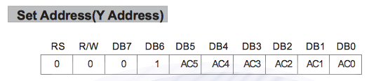
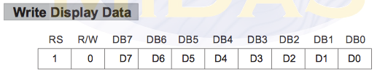
LCD
Werking display

Slide 4
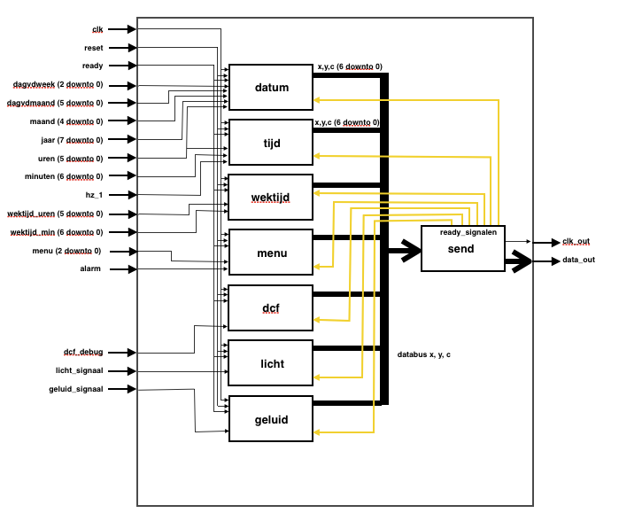
LCD
LCD controller chip

Slide 5
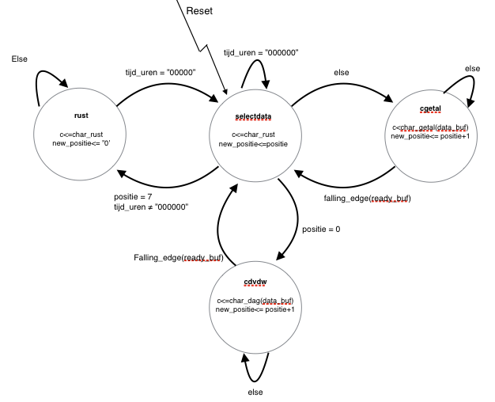
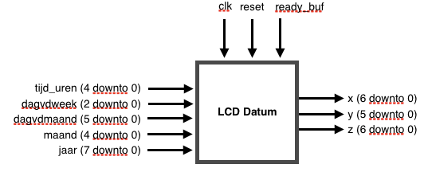
LCD
Data omzetting, vb. datum

Slide 6

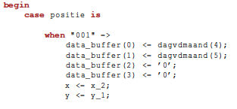

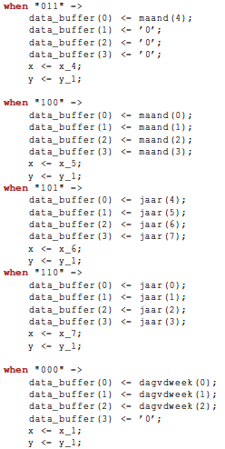
LCD
Proces positie bepaling
Etc..

Slide 7

LCD
Verzenden van data

